Slide 1
APS Fundamentos de Orientação a Objetos {
sistemaBancario.cpp
X
[Sistema Bancário]
< Invista seu dinheiro aqui >
}
< André Zambroni Riedel;
Letícia Siguinolfi de Lima;
Lucas Guska Lopes >
Sistema Bancário

Slide 2
Conteúdos do ‘Trabalho’ {
01
02
03
sistemaBancario.cpp
X
Breve resumo
< Definição e utilidade >
Diagrama de Classes
< Apresentação do pequeno diagrama de classes do programa >
Apresentação do Programa
< Apresentação das telas e como utilizá-las >
}
Sistema Bancário

Slide 3
01 {
[Breve resumo]
sistemaBancario.cpp
X
< O que posso fazer com o sistema bancário? >
}
Sistema Bancário

Slide 4
Sistema Bancário;
sistemaBancario.cpp
X
O programa escolhido pela equipe para ser desenvolvido foi um Sistema Bancário, que possui cadastro de contas, titulares, chave PIX, entre outras funcionalidades.
Algumas das funcionalidades são:
Possibilidade de cadastro de três tipos de contas:
Conta simples;
Conta especial;
Conta poupança.
Opção de transferência utilizando chave PIX (CPF, telefone ou e-mail) que ́e cadastrada e vinculada a uma determinada conta, permitindo que valores sejam transferidos entre diferentes contas;
Se a conta for especial, o titular possuirá um limite, onde poderá efetuar saques mesmo que não possua saldo suficiente;
Sistema Bancário

Slide 5
Sistema Bancário;
sistemaBancario.cpp
X
Cálculo de rendimento mensal na conta poupança, onde a taxa de juros pode ser atualizada quando necessário;
Os dados dos titulares e suas respectivas contas são salvos em um arquivo de texto (.txt), fazendo com que os estados possam ser carregados posteriormente;
Foram implementados filtros de validação de dados, verificando de os dados inseridos estão corretos. Alguns exemplos são:
Verificação de CPF;
Verificação de data;
Verificação de chave PIX (CPF, telefone ou e-mail).
Código implementado seguindo o paradigma de orientação à objetos.
Sistema Bancário

Slide 6
02 {
[Diagrama de Classes]
sistemaBancario.cpp
X
< Apresentação do diagrama de classes >
}
Sistema Bancário

Slide 7
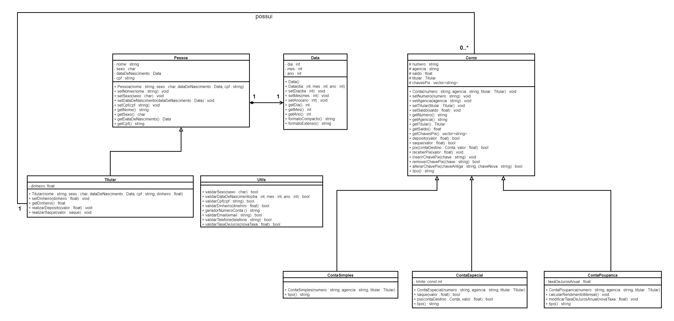
sistemaBancario.cpp
X
Sistema Bancário

Slide 8
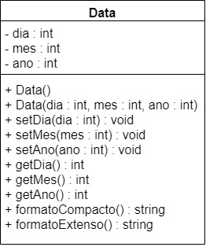
{
sistemaBancario.cpp
X
}
Sistema Bancário

Slide 9
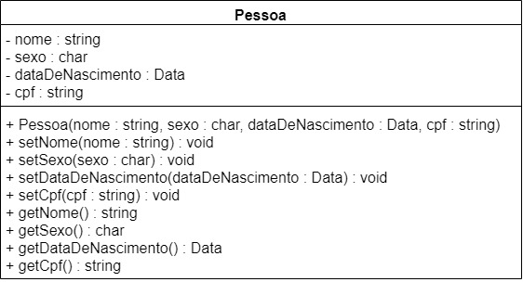
{
sistemaBancario.cpp
X
}
Sistema Bancário

Slide 10
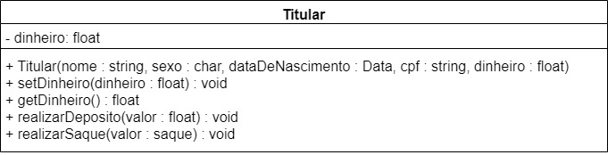
{
sistemaBancario.cpp
X
}
Sistema Bancário

Slide 11
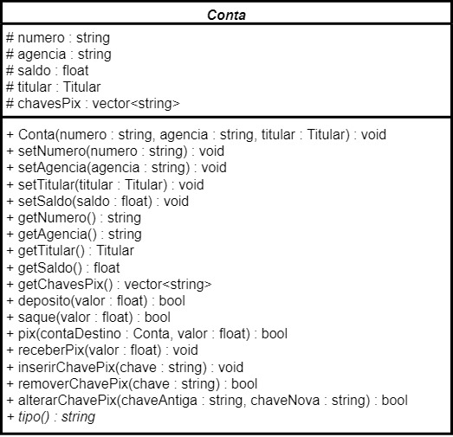
{
sistemaBancario.cpp
X
}
Sistema Bancário

Slide 12
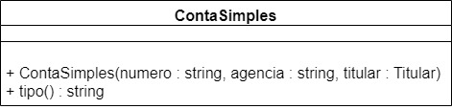
{
sistemaBancario.cpp
X
}
Sistema Bancário

Slide 13
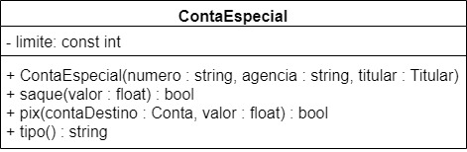
{
sistemaBancario.cpp
X
}
Sistema Bancário

Slide 14
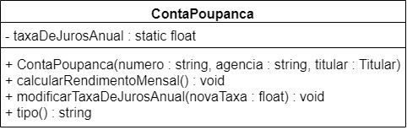
{
sistemaBancario.cpp
X
}
Sistema Bancário

Slide 15
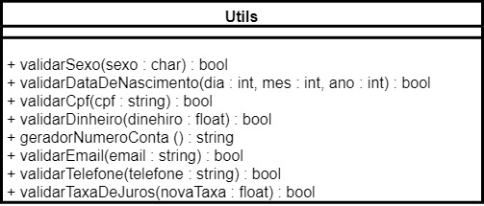
{
sistemaBancario.cpp
X
}
Sistema Bancário

Slide 16
sistemaBancario.cpp
X
Sistema Bancário

Slide 17
03 {
[Apresentação do Programa]
sistemaBancario.cpp
X
< Como utilizar o Sistema Bancário? >
}
Sistema Bancário

Slide 18
Obrigado pela Atenção { Alguma pergunta?
sistemaBancario.cpp
X
}
Sistema Bancário

